Slide 1
La puissance
Ce qui fait qu’un travail va être réalisé dans un temps donné.

Slide 2

La puissance.
Dans une compétition de type « course », des sportifs s’affrontent.
Ils effectuent tous le même « travail ». Ils partent de « la ligne de départ » et sauf problème, ils franchissent tous la « ligne d’arrivée ».
Le vainqueur, est celui qui fournit ce travail dans le temps le plus court, celui qui a montré par nature ou par efficience, le plus de « puissance ».
Pour une charge en déplacement, W = F.L
la puissance (P en Watt) est la capacité d’effectuer ce déplacement,
à produire la force nécessaire, à une certaine vitesse ( v en m/s) :
P = W / t = (F.L) / t
P= F.v
Puissance
plus
petite
Puissance
plus
grande
« Clic »

Slide 3
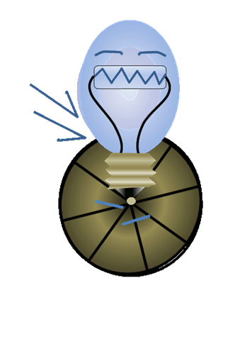

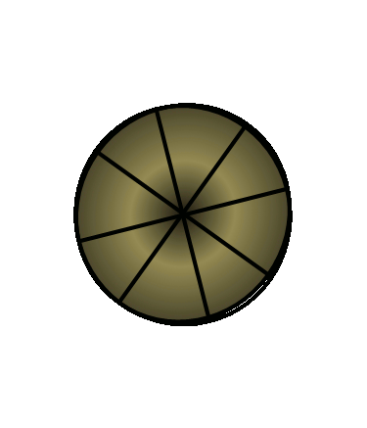
La puissance.
Dans une compétition de type « course », des sportifs s’affrontent.
Ils effectuent tous le même « travail ». Ils partent de « la ligne de départ » et sauf problème, ils franchissent tous la « ligne d’arrivée ».
Le vainqueur, est celui qui fournit ce travail dans le temps le plus court, celui qui à montré par nature ou par efficience, le plus de « puissance ».
Pour une charge en rotation, W = Γ . ω . t
la puissance (P en Watt) est la capacité d’effectuer une rotation
( à produire la force, le couple Γ (Newton Mètre, nécessaire)
à une certaine vitesse (ω en radian/s) :
P = W / t P= Γ . ω
click

Slide 4
La puissance.
Suivant les situations, le calcul de l’énergie peut sembler différent, en fait, cela revient toujours à la même chose...
Une puissance mise en œuvre pendant un certain temps.
Pour l’électricité, W = P. t ou : P = W/t
la puissance (P en Watt) est la capacité à consommer (ou produire) une énergie dans le but d’effectuer un travail, sous une tension (appelée aussi Force-Electro-Motrice FEM, ou Différence De Potentiel DDP), avec une intensité consommée ( quantité d’électron par unité de temps).
Suivant les différents types d’électricité on verra que l’expression va être modifiée, mais la base reste toujours la même :
P = U.I
La tension sera exprimée en Volt : V
L’intensité en Ampère: A
La différence entre la puissance absorbée (consommée), et celle produite est le résultat de systèmes imparfaits, les pertes.
On quantifie cela pour chaque système par ce que l’on appelle le rendement:
η =P_{produite} / P_{consommée}

Slide 5

La puissance en continu
Avec une alimentation « continue », il n’y a aucune « variation ».
Les éléments, récepteurs, seront considérés en régime établi. Les mises sous tension ou arrêts « régimes transitoires »ne seront pas vus ici.
La tension est constante et le courant aussi ce qui donne directement la puissance en Watt (W):
P = U x I
La puissance en Watt:
P = U.I
Produit de la tension d’alimentation en volt avec le courant qui traverse un récepteur en ampère (puissance consommée), ou produite par un générateur, au rendement près.
click
I
²
+
-
U₁
U₂
I

Slide 6
La puissance en continu
Calculons le courant dans ce circuit, pour pouvoir par exemple, choisir un fusible approprié.
Sachant que le générateur alimente le circuit en 12V, et que la lampe est marquée pour une consommation de 5W.
On considère la chute de tension dans les fils comme négligeable.
La puissance en Watt:
P = U.I
I
²
L’intensité en Ampère:
I = P/U
+
-
U
I = 5/12
I = 0,417A

Slide 7
La puissance en continu
Cette puissance pendant un certain temps représente la dépense sous forme d’énergie thermique dans un circuit électrique.
Dans ces circuits les puissances sont essentiellement le résultat des résistances présentes, traversées par un courant,
ou soumises à une tension.
En partant de la loi d’ohm
U = R.I
I
On obtient I = U/R
²
En reportant pour la puissance.
P = U.I
+
-
U
P = R.I.I = RI²
P = U. U/R = U²/R

Slide 8
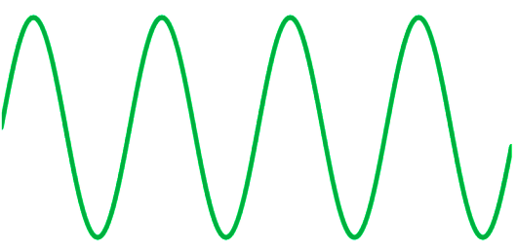
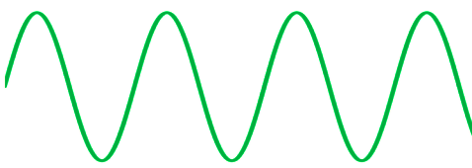

La puissance en alternatif monophasé
Avec une alimentation alternative, les récepteurs de types selfiques (bobinages) vont réagir en s’opposant à la variation de courant. Cette caractéristique produit un déphasage (retard sous forme d’angle) entre U et I ce qui fait que la puissance ne pourra plus être simplement calculée par une multiplication. Il faudra tenir compte de l’angle de déphasage, du « décalage » entre U et I.
U
I
click
U
I
t
<90°

Slide 9
La puissance en alternatif monophasé
Avec une alimentation alternative, les récepteurs de types selfiques (bobinages) vont réagir en s’opposant à la variation de courant. Cette caractéristique produit un déphasage (retard d’angle) entre U et I ce qui fait que la puissance ne pourra plus être simplement calculée par une multiplication. Il faudra tenir compte de l’angle de déphasage, du « décalage » entre U et I.
ϕ
P = U.I. cos ϕ
I
I cos ϕ
U
Quelques grandeurs remarquables:
= 0 donc cos ϕ =1 pour une résistance pure
= 90°C donc cos ϕ =0 pour une inductance pure (jamais vrai, c’est une limite).
I réel
Dans la réalité 0 ≤ ϕ < 90°C
U et I sont les grandeurs efficaces de la tension et du courant alternatif. Pour pouvoir les multiplier il faut d’abord les aligner en multipliant I par le cos ϕ appelé aussi facteur de puissance (PF).

Slide 10
La puissance en alternatif monophasé
Cette puissance P = U.I. cos ϕ en Watt (W)
est appelée en alternatif la puissance « active »… celle qui produit un travail, en relation avec l’élévation de température.
Malgré tout, le producteur d’énergie électrique doit fournir le U et le I total.
On appelle puissance apparente le produit de U et I sans tenir compte du déphasage : S = U.I en Volt-Ampère (VA).
La partie de la puissance qui ne servira qu’a produire du champ magnétique (puissance magnétisante) sera quantifiée sous le terme
de puissance réactive Q= U.I. sinϕ en Volt-Ampère Réactif (VAR).
On représente ces trois grandeurs dans un « triangle des puissances ».
S = U.I
ϕ
Q=U.I. sin ϕ
Q = P.tan ϕ
P = S. cos ϕ
On en tire entres autres:
S²=P²+Q²
S =√(P²+Q²)…
P = U.I. cos ϕ

Slide 11
La puissance en alternatif monophasé
P la puissance active en Watt (W) produit la chaleur
elle est le résultat d’un courant traversant la partie résistive d’un circuit . Si on considère la loi d’ohm, U_{R} = R.I ce qui est vrai pour une résistance pure on obtient P = U_{R}.I = R.I.I ⇒ P =RI² .
Q la puissance réactive en Volt-Ampère Réactif (VAR)
Produit le champ magnétique (puissance magnétisante).C’est le résultat de la bobine (comme si elle était pure) U_{L} = L .ω.I , donc de l’inductance de la bobine traversée par le courant : Q= U_{L}.I = L.ω.I.I ⇒ Q = L.ω. I²
S puissance apparente en Volt-Ampère (VA) est la somme (vectorielle) des puissances précédente, ce que le producteur doit mettre à disposition du consommateur. Ce sera donc la somme vectorielle des impédances traversée par le courant I : S = Z. I²
S = Z.I²
Z
Le triangle des puissances devient.
ϕ
Q=L.ω.I²
L.ω
En divisant chaque puissance par I²
on obtient le triangle des impédances
P = R.I²
Et on retrouve: Z =√(R²+ (L.ω) ²)
R

Slide 12
La puissance en alternatif monophasé
L’éclairage de la salle de cours est composé de 12 luminaires contenants 4 tubes fluorescents chacun. L’alimentation monophasée 230 V. On veut choisir le calibre du disjoncteur approprié, il nous faut donc trouver l’intensité.
Chaque tube a une puissance de 40 W et un cos ϕ de 0,7.
Trouvez P, Q et S de l’installation totale, calculez I.
Vérifiez vos calculs par le traçage du triangle des puissances.
P totale = Ptube x nombres luminaires x nombres de tubes/ luminaire.
P totale = 40 x 12 x 4
P totale = 1920 W
Q totale = Ptotale x tan ϕ.
Q totale = Ptotale . tan. (cos⁻¹ (cosϕ))
Q totale = 1920x tan. (cos⁻¹ (0,7))
Q totale = 1920 x 1,02
Q totale = 1960 VAR
S totale =√(P²+ Q ²)
S totale =√(1920²+ 1960 ²)
S totale =2740 VA

Slide 13
La puissance en alternatif monophasé
L’éclairage de la salle de cours est composé de 12 luminaires contenants 4 tubes fluorescents chacun. L’alimentation monophasée 230 V. On veut choisir le calibre du disjoncteur approprié, il nous faut donc trouver l’intensité.
Chaque tube a une puissance de 40 W et un cos ϕ de 0,7.
Trouvez P, Q et S de l’installation totale, calculez I.
Vérifiez vos calculs par le traçage du triangle des puissances.
P totale = 1920 W
Q totale = 1960 VAR
S totale =2740 VA
Pour le triangle des puissances on prend 1 cm pour 100 W, VAR et VA.
On trace P et à 90° on trace Q. Ensuite on trace S et on vérifie la longueur obtenue soit: 27,4 cm.
S
Calcul de I:
ϕ
Q
S = U.I
I = S/U
I = 2740/230
P
I = 11,9A

Slide 14
La puissance en alternatif triphasé
La puissance P en triphasé est toujours la puissance « active »… celle qui produit un travail, en relation avec l’élévation de température. Pour son calcul, on tient compte de la puissance sur les trois phases. Pour cela, on peut additionner la puissance active de chaque phase si le réseau n’est pas équilibré… P =P₁+P₂+P₃ = V₁.I₁.Cosϕ₁ + V₂.I₂.Cosϕ₂ + V₃.I₃.Cosϕ₃
Si le réseau est équilibré, les grandeurs ont les mêmes valeurs sur toutes les phases donc P = 3. V.I.cos ϕ
Or V = U/√3 =U. √3 /3 et parce que 1/√3 =√3 /3
On obtient P = U.I. √3. cos ϕ en Watt (W).
click
L₁
Dans le cas d’un réseau équilibré la somme des courants dans le neutre I_{N}= 0A à chaque instant on pourra donc ne pas
le raccorder s’il n’y a aucun risque de déséquilibre…
I₁
V₁
P₁
N
V₂
I₂
V₃
P₂
L₂
P₃
I₃
L₃

Slide 15
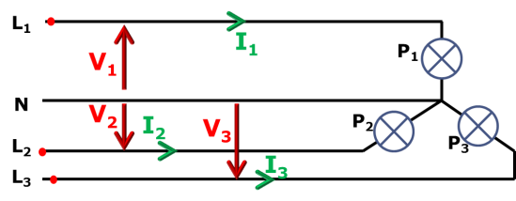
La puissance en alternatif triphasé
Le type de branchement précédent fait que chaque récepteur, ou groupe de récepteurs est raccordé entre phase et neutre. Le neutre est donc le point central, et chaque récepteur est soumis à la tension simple V, et parcouru par le courant de phase I (en cas d’équilibre V= V1=V2=V3 et I =I1=I2=I3).
Ce branchement se nomme « couplage étoile ».
On a donc P = U.I. √3. cos ϕ en Watt (W).
L’autre raccordement possible en triphasé est le « couplage triangle ».
Chaque récepteur « voit » la tension entre phases U (tension composée). C’est le courant dans chaque phase qui se partage (J) entre les récepteurs, ce qui donne J=I/ √3.
click
L₁
J₁₂
I₁
U₁₂
P₁
P₃
On obtient donc le même résultat que précédemment:
P = U.I. √3. cos ϕ
en Watt (W).
I₂
U₃₁
J₂₃
P₂
L₂
J₃₁
U₂₃
I₃
L₃

Slide 16
La puissance en alternatif triphasé
La puissance apparente représente la grandeur devant être « mise à la disposition» des utilisateurs sans tenir compte du déphasage de U et I qui dépend du récepteur final (tout comme en monophasé). Avec la même raison vue pour P on obtient : S = U.I. √3 en Volt-Ampère (VA).
La partie de la puissance qui ne servira qu’à produire du champ magnétique (puissance magnétisante) sera quantifiée sous la forme de puissance réactive (tout comme en monophasé). Avec le même raisonnement vu pour P on obtient Q = U.I. √3. sinϕ en Volt-Ampère Réactif (VAR).
On représente ces trois grandeurs dans un « triangle des puissances » comme en monophasé.
S = U.I. √3
Q=U.I . √3. sin ϕ
Q = P.tan ϕ
ϕ
P = S. cos ϕ
On en tire entres autres:
S²=P²+Q²
S =√(P²+Q²)…
P = U.I . √3. cos ϕ

Slide 17
À vous de jouer
Vous travaillez pour une entreprise, et votre responsable de service veut avoir tous les renseignements sur les consommations de puissance de certaines installations
Le réseau d’alimentation est 230/400V 50Hz.
Il y a cinq systèmes identiques avec
3 moteurs triphasés chacun, dont les caractéristiques, sont:
M1 Pu=6kW; η = 0,7; cos ϕ =0,8
M2:I= 10A; η = 0,65; cos ϕ =0,7
M3 Pa=25kW η = 0,6; cos ϕ =0,5
On précise que Pu est la puissance utile (toujours indiquée sur la plaque signalétique du moteur).Pa est la puissance absorbée (pour un moteur électrique, P électrique fournie)
Le chauffage électrique à une puissance de 25kW.
Le réseau d’éclairage est composé de 50 luminaires de 4 tubes fluorescents de 40W avec un facteur de puissance de 0,75.

Slide 18
À vous de jouer
Vous travaillez pour une entreprise, et votre responsable de service veut avoir tous les renseignements sur les consommations de puissance de certaines installations
Le réseau d’alimentation est 230/400V 50Hz.
Il y a cinq systèmes identiques avec
3 moteurs triphasés chacun, dont les caractéristiques, sont:
M1 Pu=6kW; η = 0,7; cos ϕ =0,8
M2:I= 10A; η = 0,65; cos ϕ =0,7
M3 Pa=25kW η = 0,6; cos ϕ =0,5
Pour M1 calculez:
P_{aM1}=Pu/η=6000/0,7=8571W
Q_{M1}=Pa x Tg ϕ =8571 x 0,75 =6428 VAR
avec Tg ϕ =Tg arc(cos 0,8)=0,75
S_{M1}= √(Pa²+Q²)= √(8571²+6428²)=10714 VA

Slide 19
À vous de jouer
Vous travaillez pour une entreprise, et votre responsable de service veut avoir tous les renseignements sur les consommations de puissance de certaines installations
Le réseau d’alimentation est 230/400V 50Hz.
Il y a cinq systèmes identiques avec
3 moteurs triphasés chacun, dont les caractéristiques, sont:
M1 Pu=6kW; η = 0,7; cos ϕ =0,8
M2:I= 10A; η = 0,65; cos ϕ =0,7
M3 Pa=25kW η = 0,6; cos ϕ =0,5
Pour M2 calculez:
P_{aM2}= U.I. √3. cos ϕ =400 x 10 x 0,7 =4850 W
S_{M2}= U.I. √3 =400 x 10x √3 = 6928 VA
Q_{M2}=S. sin ϕ =6928 x 0,714 =4947 VAR
Avec sin ϕ = sin arc(cos0,7)=0,714

Slide 20
À vous de jouer
Vous travaillez pour une entreprise, et votre responsable de service veut avoir tous les renseignements sur les consommations de puissance de certaines installations
Le réseau d’alimentation est 230/400V 50Hz.
Il y a cinq systèmes identiques avec
3 moteurs triphasés chacun, dont les caractéristiques, sont:
M1 Pu=6kW; η = 0,7; cos ϕ =0,8
M2:I= 10A; η = 0,65; cos ϕ =0,7
M3 Pa=25kW η = 0,6; cos ϕ =0,5
Pour M3 calculez:
P_{uM3}= Pa x η =25 x 0,6 =15 kW
S_{M3}= Pa / cos ϕ =25 / 0,5 = 50 kVA
Q_{M3}=S. sin ϕ =50 x 0,866 =43,3 kVAR
Avec sin ϕ = sin arc(cos0,5)=0,866

Slide 21
À vous de jouer
Vous travaillez pour une entreprise, et votre responsable de service veut avoir tous les renseignements sur les consommations de puissance de certaines installations
Le réseau d’alimentation est 230/400V 50Hz.
Le chauffage électrique (triphasé équilibré) à une puissance de 25kW.
Le réseau d’éclairage est composé de 50 luminaires de 4 tubes fluorescents de 40W avec un facteur de puissance de 0,75.
Pour le chauffage, calculez:
I = Pa /(U. √ 3. cos ϕ )=25 /(400 x √ 3 x1) =40 A
Q = Pa tgϕ =25 x 0 = 0 kVAR pas de déphasage
Pour l’éclairage:
Q_{E}=P. tg ϕ =200 x 40 x 0,882 =7056 VAR
Avec tg ϕ = tg arc(cos0,75)=0,882

Slide 22
Fin

